Slide 1
Как сделать презентацию?

Slide 2
Используйте хорошее сочетание цветов

Slide 3
Используйте во всей презентации не более
5 цветов

Slide 4
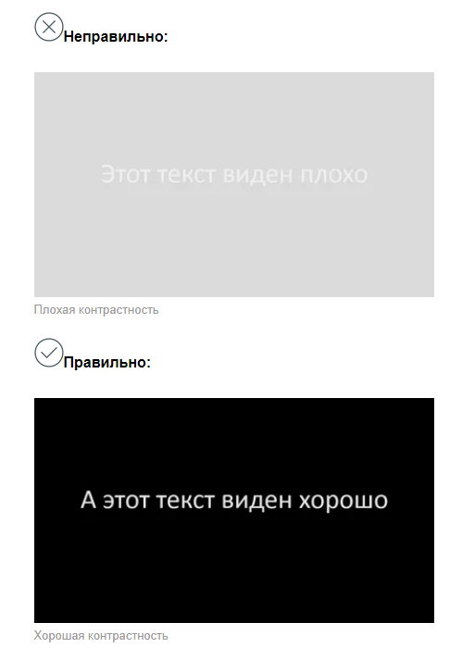
Соблюдайте контрастность текста и фона

Slide 5
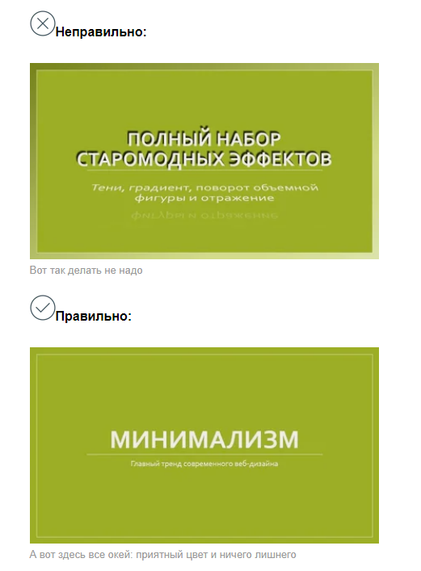
Откажитесь от теней, градиентов и других старомодных эффектов

Slide 6
Откажитесь от некачественных стоковых изображений

Slide 7
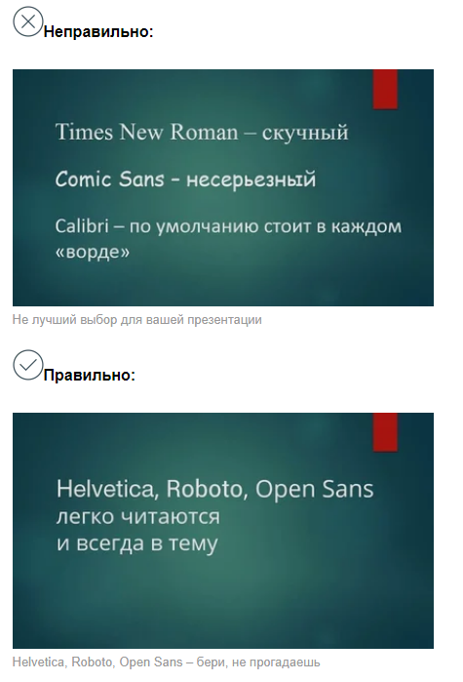
Используйте современные шрифты

Slide 8
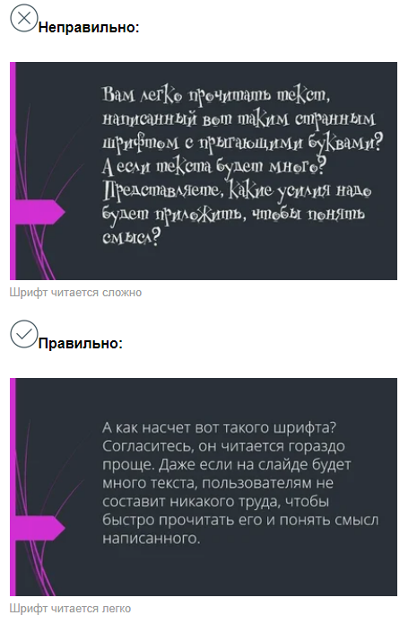
Шрифт должен быть читабельным

Slide 9
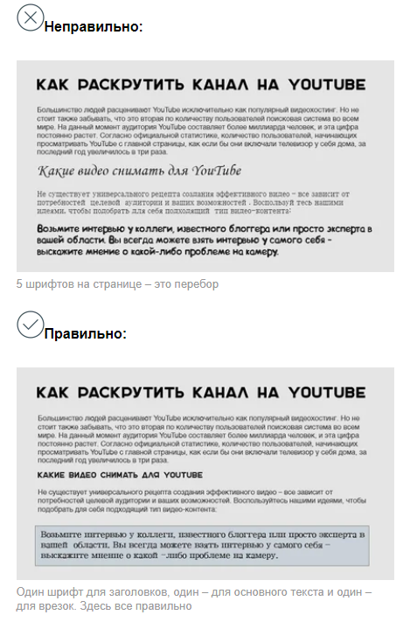
Используйте не более 3 шрифтов на одном слайде

Slide 10
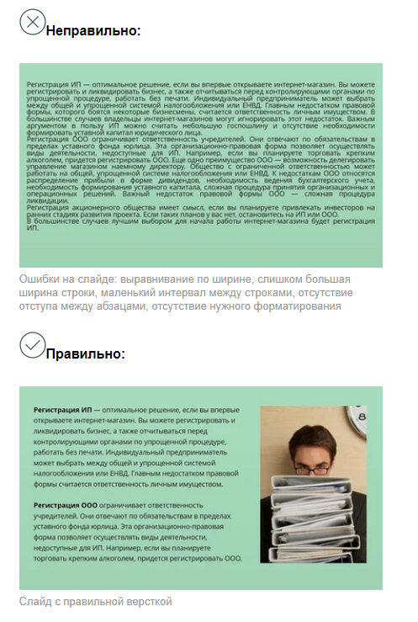
Используйте разное форматирование, чтобы облегчить восприятие информации: маркированные и нумерованные списки, выделение жирным и т.д.

Slide 11
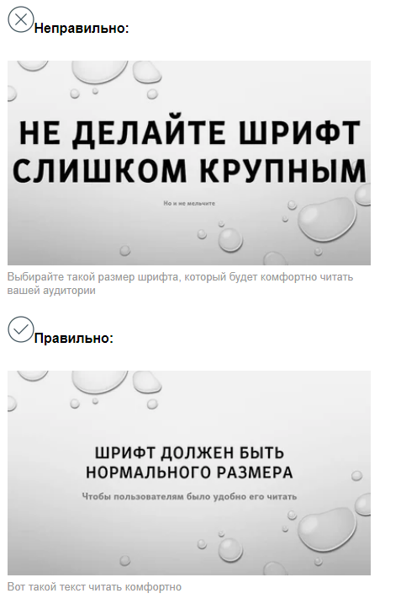
Сделайте так, чтобы ваш текст был достаточно крупным

Slide 12
Текст и картинки должны быть выровнены

Slide 13
На слайде не должно быть много текста

Slide 14
Не добавляйте к слайдам ненужные поля и логотипы

Slide 15
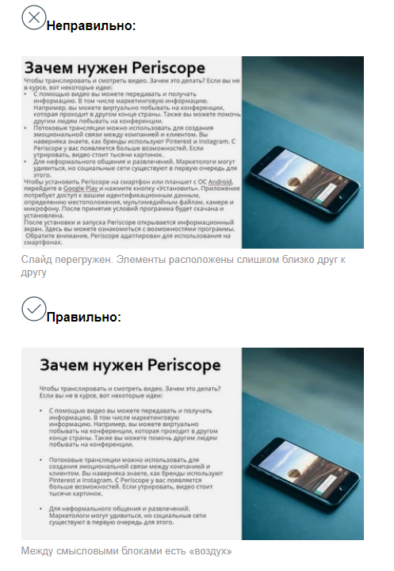
На слайде должно быть много «воздуха»

Slide 16
Как провести презентацию?

Slide 17
1. Репетируйте
Репетиция — хороший способ справиться с волнением и ещё раз систематизировать информацию для себя. Выступите перед зеркалом или коллегами — это поможет держаться увереннее. Если возможно, используйте режим докладчика (например, такой есть в Keynote). В этом режиме во время выступления на экране вашего компьютера будут отображаться заметки к слайду, хронометраж, следующий слайд и другая полезная информация.

Slide 18
2. Разговаривайте с аудиторией
Успешная презентация — это диалог, а не монолог. Не бойтесь отвечать на вопросы. Интерактив сделает выступление не только более запоминающимся, но и более продуктивным — как для спикера, так и для аудитории.

Slide 19
3. Помните о времени
Как правило, время, необходимое на презентацию, рассчитывается из соотношения 1 минута = 1 слайд. Так, если у вас 20 слайдов, выступление займёт не менее 20 минут. Следите за временем, ведь слишком быстрая подача материала не будет эффективной, а затянутое выступление не понравится аудитории.

